Slide 1
KARIK SULAMA YÖNTEMİ
Prof. Dr. A. Halim ORTA

Slide 2
KARIK SULAMA YÖNTEMİ
Karık sulama yönteminde, bitki sıraları arasına karık adı verilen küçük yüzlek kanallar açılır ve bu yüzlek kanallara su verilir. Su karık boyunca ilerlerken bir yandan da infiltrasyonla toprak içerisine sızar ve bitki kök bölgesinde depolanır. Açık karıklarda, karıktan çıkan su bir yüzey drenaj kanalı ile uzaklaştırılır ya da tekrar sulamada kullanılır.

Slide 4
Toprak özellikleri
Karık sulama yöntemi, kullanılabilir su tutma kapasitesi yüksek orta ve ağır bünyeli topraklarda kullanılır. Kaymak tabakası bağlama özelliğindeki ağır bünyeli topraklar için uygulanabilecek tek yüzey sulama yöntemidir. Yöntem, su alma hızı yüksek hafif bünyeli topraklarda karık boyları kısa olacağından pek tercih edilmez. Karık sulama yöntemini tuzlu topraklarda uygulamamak gerekir.
Topoğrafya Özellikleri :
Karık sulama yönteminde, sulama doğrultusundaki eğimin genellikle % 1’ den az olması istenir. Ancak, yağış nedeniyle oluşan erozyon tehlikesinin bulunmadığı yerlerde eğim % 3’ e kadar çıkarılabilir. Sulama doğrultusuna dik yönde eğim olabilir.
Ancak, karıklara suyun kolaylıkla alınması açısından, tarla başı kanalının eğimi % 0.2’ den fazla olmamalıdır. Bunun yanında, karık sulama yöntemi eğimi % 15’ e varan yamaç arazilerin sulanmasında da kullanılabilir. Bu koşulda karıklar tesviye eğrilerine paralel açılır. Bunlara ‘tesviye eğrili karık’ adı verilir.

Slide 5
Bitki özellikleri
Karık sulama yöntemi, sıraya ekilen ya da dikilen bitkilerle meyve bahçeleri ve bağın sulanmasında kullanılır. Yöntem, bitki kök boğazının ıslatılmasından zarar gören bitkilerin sulanmasına çok uygundur. Bunun nedeni, bitkilerin karıklar arasındaki sırtlarda yetiştirilmesi ve bitki kök boğazının ıslatılmamasıdır.
Su Kaynağı
Tava ve uzun tava yöntemlerinin aksine daha düşük debilerle sulanabilirler. Tarla başı kanalındaki 10-15 L/s ‘lik bir debi yöntem için yeterlidir.

Slide 6
KARIK SULAMA YÖNTEMİ
Karık sulama yönteminde, hafif bünyeli topraklarda, suyun derine hareketi fazla buna karşılık yanal hareketi daha azdır. Ağır bünyeli topraklarda ise bu işlem terstir. Başka bir deyişle, ağır bünyeli topraklarda suyun yanal hareketi fazla, derine doğru hareketi azdır.
Bu nedenle, ağır bünyeli topraklarda karık aralığı daha fazla alınabilir. Suyun yanal hareketinin az olduğu topraklarda karık aralığı geniş alınırsa, karıklar arasında ıslatılmayan alan kalabilir.

Slide 7
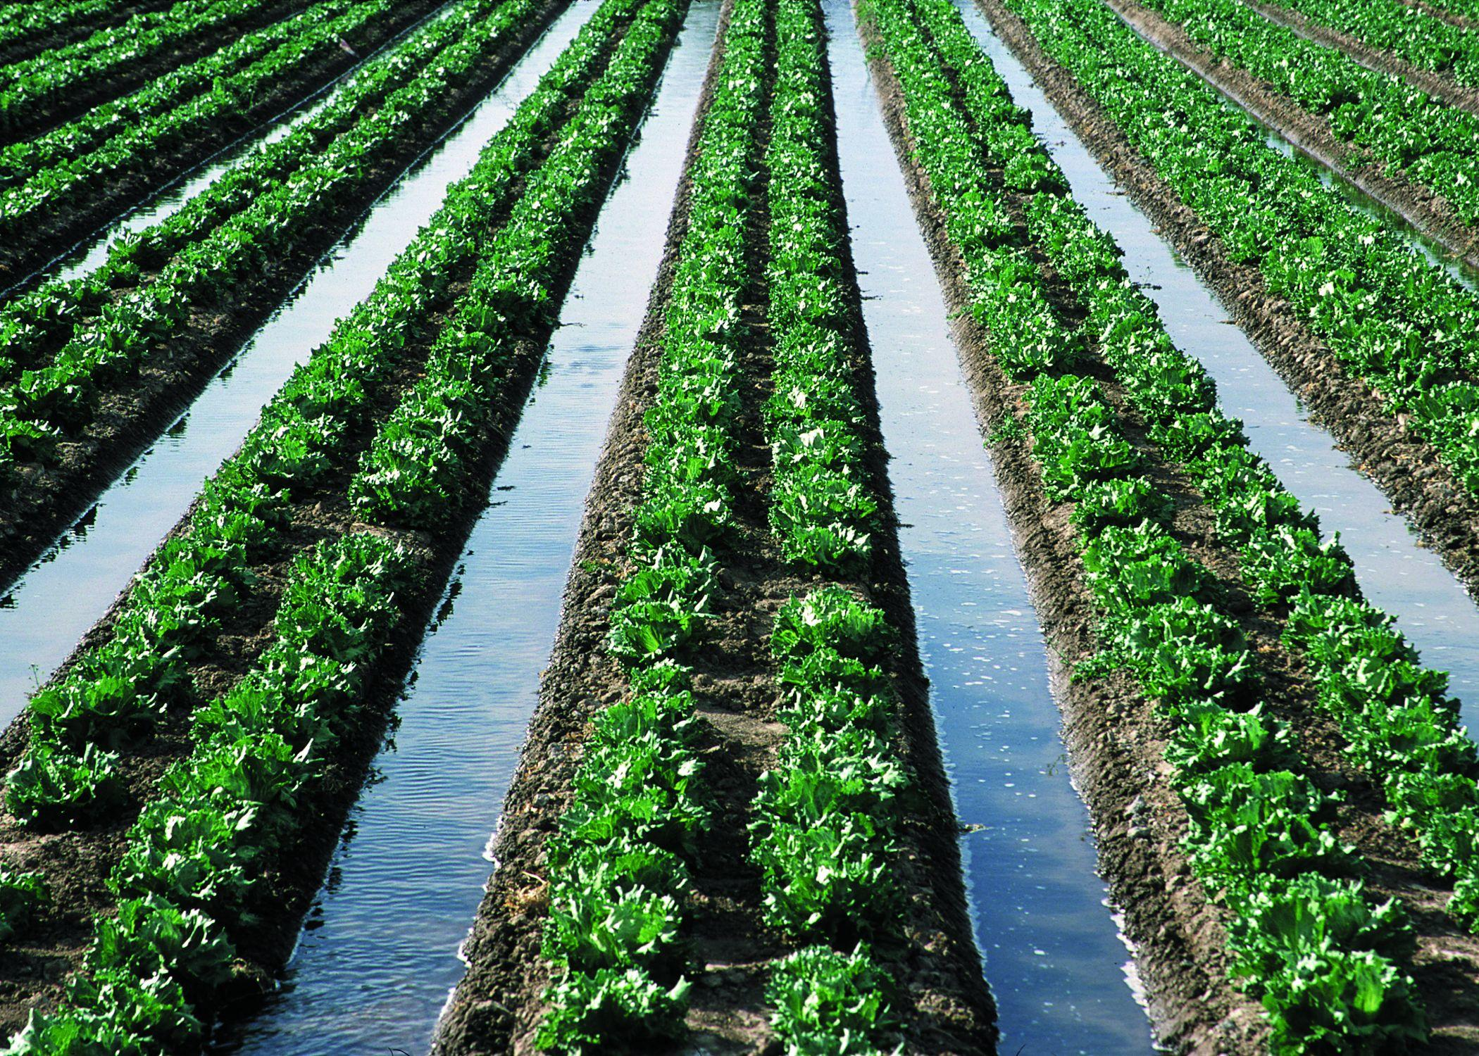

Slide 8
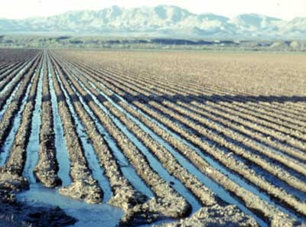
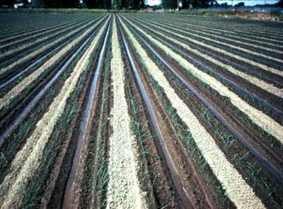
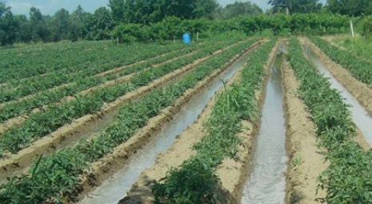

Slide 9
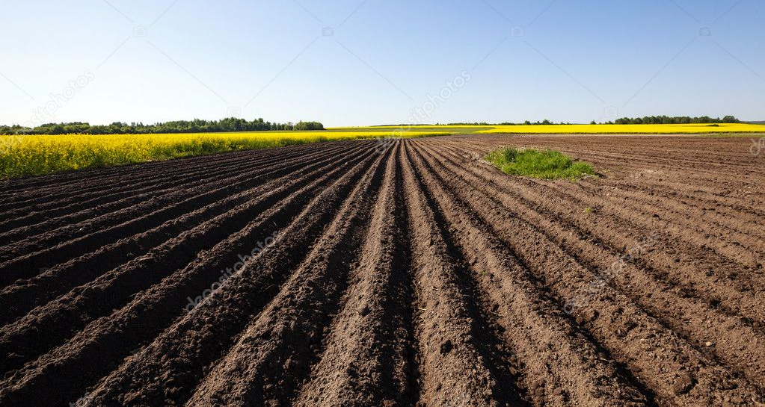
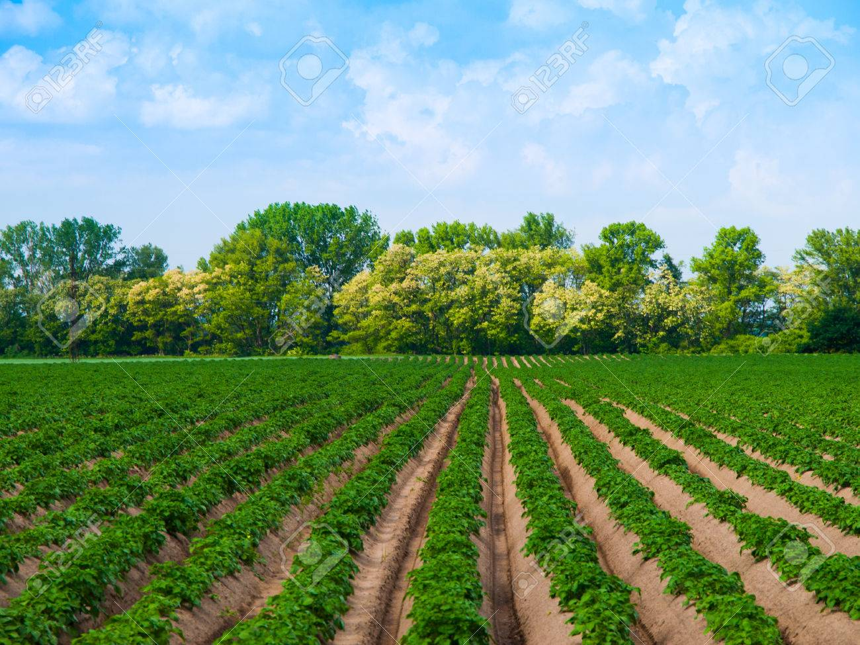
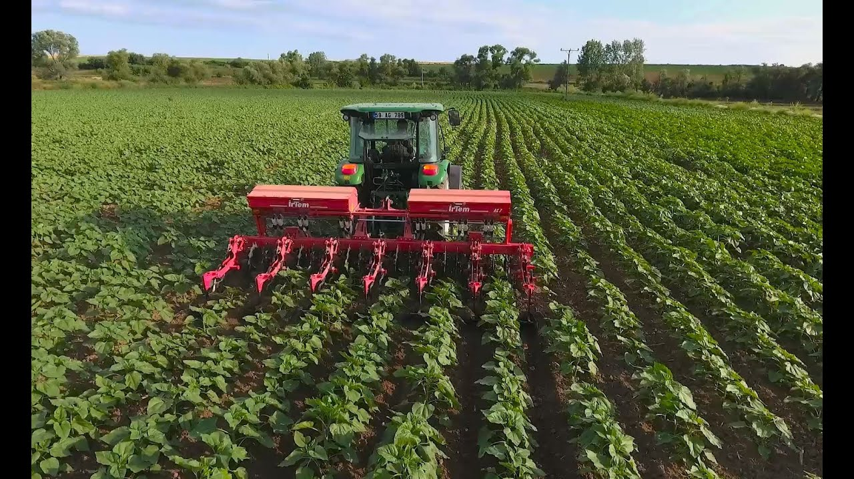

Slide 10
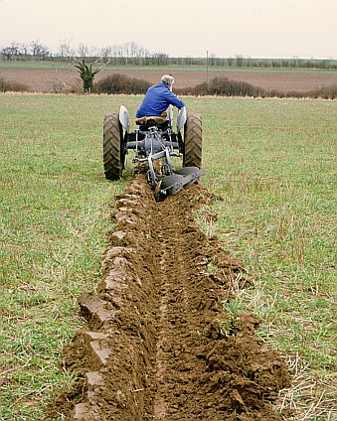
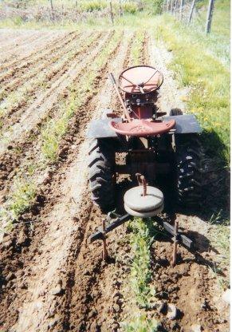

Slide 11
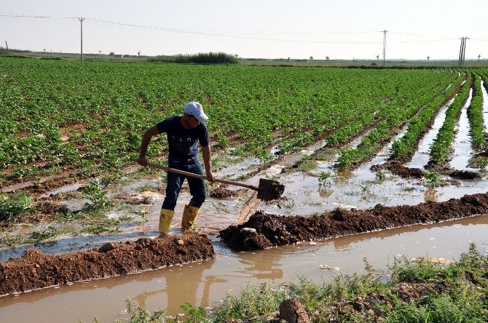
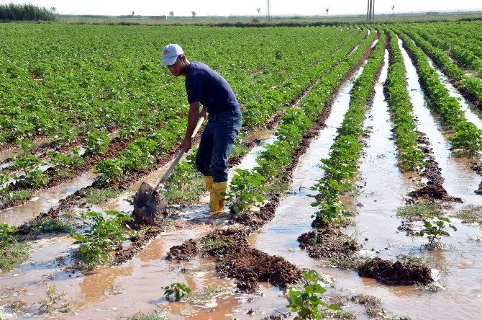

Slide 12
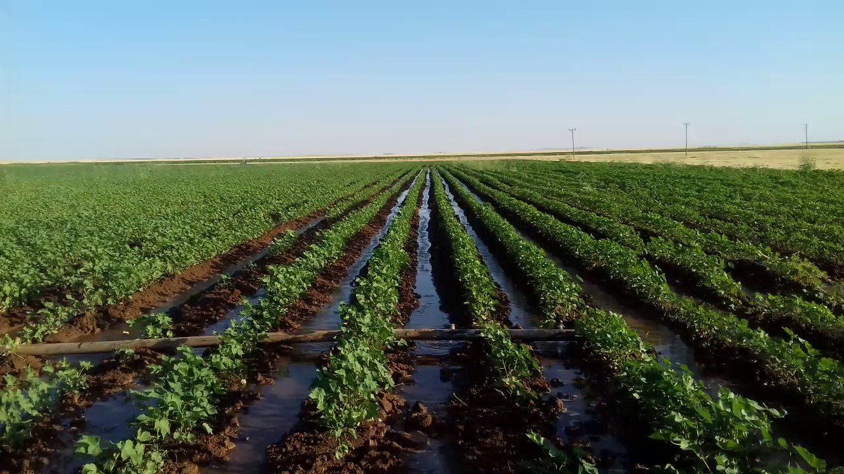
Yöntemin Avantajları
Ağır bünyeli topraklar için en ideal yüzey sulama yöntemidir.
Bitkinin su teması söz konusu olmadığından, bu biçimde ortaya çıkabilecek hastalıklar açısından en güvenilir yüzey sulama yöntemidir.
Sulama doğrultusuna dik yönde yüksek eğim koşullarında bile uygulanabilir.
Karıklar listerlerle (karık açma pulluklarıyla) açılabileceğinden ve bir yüzey sulama yöntemi olduğundan ilk yatırım masrafları düşüktür.

Slide 13
Yöntemin Dezavantajları
Yüzey akış söz konusu olduğundan yüzey drenaj sistemi gerektirir.
Tarla başı kanalının yanında dağıtım kanallarının da açılması gerekeceğinden ek bir masraf doğurur.
Sulamadan dönen suların tekrar kullanılmaması halinde su uygulama randımanı düşük olur.
Özellikle tuzlu toprak ve su koşullarında karık sırtlarında biriken tuz bitki gelişmesi için sorun yaratabilir. Bu koşullarda kış yağışları yetersiz ise toprağa yıkama uygulamak gerekir.

Slide 14
Karık Tipleri
Uygulamada karık sulama yöntemi 3 biçimde gerçekleştirilebilir;
Sabit debili açık karıklar: Sulama doğrultusunda eğim söz konusudur ve karık sonları açıktır. Sulama süresi boyunca karıklara sabit debi uygulanır. Dolayısıyla karıklardan çıkan yüzey akış miktarı çok yüksektir. Bu nedenle sulamadan dönen suların tekrar sulamada kullanılması gerekir. Ancak bu koşulda uygulanabilecek bir alternatiftir. Aksi halde su uygulama randımanı çok düşük olur.
Değişken debili açık karıklar: Farkı, su karık sonuna ulaştıktan sonra sulama süresinin arta kalan diliminde karık debisi yarıya düşürülür. Böylece yüzey akış miktarı azaltılarak su uygulama randımanı arttırılır. Sulamadan dönen suların tekrar kullanılma olanağı yok ise uygulamada değişken debili karıklar kullanılır.
Kapalı karıklar: Sulama doğrultusunda eğim yok ise ya da karık uçları arasındaki kot farkı, bir sulamada uygulanacak net sulama suyu miktarını aşmıyor ise, bu koşullarda karık sonları kapatılarak kapalı karıklar oluşturulur. Bu uygulama biçiminde yüzey akış söz konusu olmadığından yüzey drenaj kanallarına ihtiyaç yoktur. Dolayısıyla su uygulama randımanı çok yüksektir.

Slide 15
Karık Sulama Sistemlerinin Tasarımı
Açık karıklar:
Sabit debili açık karıklarda net infiltrasyon süresi:
Değişken debili açık karıklarda net infiltrasyon süresi:

Slide 16
Su ilerleme süresi:
Sulama süresi:
Ortalama infiltrasyon süresi:
Sabit debili açık karıklar için ortalama infiltrasyon miktarı:

Slide 17
Değişken debili açık karıklar için ortalama infiltrasyon miktarı:
Sabit debili açık karıklar için uygulanacak toplam sulama suyu miktarı:
Değişken debili açık karıklar için uygulanacak toplam sulama suyu miktarı:

Slide 18
Yüzey akış miktarı:
Derine sızma miktarı:
Su uygulama randımanı:

Slide 19
Sistem tasarımında tarla bitkileri ve sebzeler için karık aralığı bitki sıra aralığına göre seçilir. Bitki sıra aralığı 50 cm ve daha fazla ise her bitki sırası için bir karık açılır ve karık aralığı bitki sıra aralığına eşit olur.
Bitki sıra aralığı 50 cm’den küçük ise birden fazla (genellikle 2) bitki sırası için bir karık açılır. Bu koşulda karık aralığı bir karığın hizmet ettiği sıra sayısının sıra aralığı ile çarpımından bulunur.

Slide 20
Bu koşullarda her bitki sırası için de bir karık açılabilir. Ancak bunlar çizi adı verilen çok küçük karıklardır. Planlamaları aynen karık biçiminde yapılır ancak pürüzlülük katsayısı n = 0,010 alınır.
Ağır bünyeli topraklarda karık aralığı max. 150 cm, orta bünyeli topraklarda ise max. 100 cm olabilir.
Karık sulama yönteminde eş bir su dağılımı olması için suyun karık sonuna net infiltrasyon süresinin % 25’i kadar sürede ulaşması istenir.
Ti ≤ 0,25 x Tn

Slide 21
Karık debisi erozyon yaratmayacak biçimde seçilmeli ve olabildiğince yüksek olmalıdır. Bu debi karık infiltrasyon ölçmeleri sırasında belirlenir.
Yöntemin meyve bahçelerine uygulanmasında genç fidanlar için her sıraya bir karık yeterli olurken, yetişkin ağaçlarda özellikle sıra araları geniş ise bir sıraya iki veya dört karık açılabilir.

Slide 22
b) Kapalı karıklar:
Karık sistemlerinin tasarımında kapalı karık sistemi için kullanılan eşitlikler aşağıda verilmiştir.
Islak çevre:
Kapalı karıklarda eğim söz konusu olmamasına rağmen bu eşitlikteki $S_{0}$ değeri karık boyunca suyun hareketini sağlayan hidrolik eğimi ifade etmektedir.
Kapalı karıklarda ortalama hidrolik eğim:
$S_{0}=\frac{0.0875 x q^{0.342}}{L}$ eşitliği ile hesaplanır.

Slide 23
Ortalama infiltrasyon süresi:
Sulama süresi:
Derine sızma miktarı:

Slide 24
Diğer eşitlikler açık karık projeleme eşitlikleriyle aynıdır.
Kapalı karıklarda tava sulama yöntemine benzer şekilde göllendirme söz konusu olduğundan su uygulama randımanının en az % 80 olması gerekir. Suyun karık sonuna net infiltrasyon süresinin en çok % 60’ı kadar sürede ulaşması istenir. Başka bir deyişle kapalı karıklarda;
Ti ≤ 0,60 x Tn

